Slide 1
第7章 实现
7.1 编码
7.2 软件测试基础
7.3 单元测试
7.4 集成测试
7.5 确认测试
7.6 白盒测试技术
7.7 黑盒测试技术
7.8 调试
7.9 软件可靠性
1

Slide 2
通常把编码和测试统称为实现。
所谓编码就是把软件设计结果翻译成用某种程序设计语言书写的程序。
软件测试在软件生命周期中横跨两个阶段。通常在编写出每个模块之后就对它做必要的测试(称为单元测试)，模块的编写者和测试者是同一个人，编码和单元测试属于软件生命周期的同一个阶段。在这个阶段结束之后，对软件系统还应该进行各种综合测试，这是软件生命周期中的另一个独立的阶段，通常由专门的测试人员承担这项工作。

Slide 3
软件测试的工作量往往占软件开发总工作量的40%以上，在极端情况，可能相当于软件工程其他开发步骤总成本的3倍到5倍。因此，必须高度重视软件测试工作。
测试目标是发现软件中的错误，但是，发现错误并不是最终目的。通过测试发现错误之后还必须诊断并改正错误，这就是调试的目的。调试是测试阶段最困难的工作。
在对测试结果进行收集和评价的时候，软件所达到的可靠性也开始明朗了。软件可靠性模型使用故障率数据，估计软件将来出现故障的情况并预测软件的可靠性。

Slide 4
7.1 编码
编码的任务是为每个模块编写程序，也就是说将详细设计的结果转换成用某种程序设计语言写的程序。编码阶段结束时交付的是不含有语法错误的程序和有关程序说明的“内部文档”。
2
Notes:
4

Slide 5
程序设计语言
1. 程序设计语言的分类
通常我们依据对数据存储和操作的抽象程度，把品种繁多的程序设计语言分成机器、汇编、高级和第四代语言四大类。
（1）机器语言
机器语言主要用0和1代码对计算机硬件的高低电平进行指代，用0、1串对计算机能进行的操作及存储地址等进行编码，是计算机的数据操作与存储能力的第一级逻辑抽象。目前几乎没有人用它编程。
3
Notes:
5

Slide 6
（2）汇编语言
汇编语言用英文字母、数字和一些特殊符号对机器语言指令和存储空间及数据进行编码，为0，1串进行命名，可见汇编语言是对机器语言的一级抽象，是对计算机语言的二级抽象。有多少种带有常用指令集合的微处理机系统结构，就有多少种从属于机器语言的汇编语言。
4
Notes:
6

Slide 7
（3）高级语言
高级语言是把人们利用机器语言或汇编语言编程时所用数据的逻辑结构和对数据进行使用时的操作序列的逻辑结构归纳抽象为类型和语句，利用英文字母、数字和一些符号通过一定规则（语法）对其编码，所用编码的自然语言含义与对应逻辑结构的意义尽量接近。高级语言不依赖于实现这种语言的计算机。
5
Notes:
7

Slide 8
（4）第四代语言
第四代语言(Fourth－Generation Language, 以下简称4GL) 出于商业需要。4GL以数据库管理系统所提供的功能为核心，进一步构造了开发高层软件系统的开发环境，如报表生成、多窗口表格设计、菜单生成系统、图形图象处理系统和决策支持系统，为用户提供了一个良好的应用开发环境。
6
Notes:
8

Slide 9
常用高级语言介绍
C#，C++，Java这些都是编译性语言，常用于商业开发领域，Java安卓开发。
Objective C是大名鼎鼎的苹果公司的语言，其iOS上的应用都是用该语言开发的。Go谷歌公司力推的语言。
Ruby，Python，Lua 脚本语言，web开发。
在系统程序及实时应用领域采用C语言和Ada语言。
在组合论应用方面较多地采用LISP语言。
在表述知识和逻辑推理方面采用PROLOG语言。
9
Notes:
9

Slide 10
2. 编码风格
编码风格 (Coding Style)，又称程序设计风格，是程序设计者在创作中喜欢或习惯使用的表达自己作品的方式。
从软件工程学的角度，良好的编码风格主要体现在程序代码逻辑清晰，易读、易理解、易维护，能高效利用系统资源等各个方面。
编码风格强调“清晰第一”。清晰和效率往往是矛盾的。强调“清晰第一”，并非不要效率，而是在清晰的前提下求取效率。
10
Notes:
10

Slide 11
（1）程序内部文档
大型软件系统的程序内部必须带有说明性材料，即“内部文档”，所谓程序内部的文档包括恰当的标识符、适当的注解和程序的视觉组织等等。
选取含义鲜明的名字，使它能正确地提示程序对象所代表的实体，这对于帮助阅读者理解程序是很重要的。如果使用缩写，那么缩写规则应该一致，并且应该给每个名字加注解。
11
Notes:
11

Slide 12
注释是程序员和程序读者通信的重要手段，正确的注释非常有助于对程序的理解。内部文档可用注释语句书写，程序中适当地加上注释，是提高程序可读性的有力手段。
注释分为两类：序言性注释和描述性注释
序言性注释出现在模块的首部，其内容一般包括：
有关模块功能的说明
界面描述。包括调用语句格式，所有参数的解释和该模块需调用的模块名等。
一些重要变量的使用、限制和一些其它信息。
开发历史。如作者、复查者、复查日期、修改日期和叙述等。

Slide 13
描述性注释嵌在程序之中，描述性注释又有功能性的和状态性的，功能性注释说明程序段的功能，通常可放在程序段之前，状态性注释说明数据的状态，通常可放在程序段之后。
对于注释，还应注意以下几点：
注释应该与程序一致
注释应该提供一些从程序本身难以得到的信息，而不是重复程序语句
是对语句段做注释，而不是对每个语句作注释。不需要用注释的形式把每个程序语句翻译成自然语言。
应该用空格或空行清楚地区分注解和程序。
注解的内容一定要正确，错误的注解不仅对理解程序毫无帮助，反而会妨碍对程序的理解。
Notes:
13

Slide 14
程序清单的布局对于程序的可读性也有很大影响，提高可读性的另一个主要手段是采用缩排法，利用适当的阶梯形式使程序的层次结构清晰明显，它使程序的书写反映其逻辑结构的深度。

Slide 15
（2）数据说明
虽然在设计期间已经确定了数据结构的组织和复杂程度，然而数据说明的风格却是在写程序时确定的。为了使数据更容易理解和维护，有一些比较简单的原则应该遵循。
数据说明的次序应该标准化
当多个变量名在一个语句中说明时，应该按字母顺序排列这些变量
当设计的时候使用了一个复杂的数据结构，应该用注解说明使用程序设计语言实现这个数据结构的方法和特点
13
Notes:
15

Slide 16
（3）语句构造
设计期间确定了软件的逻辑结构，然而个别语句的构造却是编写程序的一个主要任务。构造语句时应该遵循的原则是，每个语句都应该简单而直接，不能为了提高效率而使程序变得过分复杂。下述规则有助于使语句简单明了：
不要为了节省空间而把多个语句写在同一行
尽量避免复杂的条件测试
尽量减少对“非”条件的测试
避免大量使用循环嵌套和条件嵌套
利用括号使逻辑表达式或算术表达式的运算次序清晰直观
14
Notes:
16

Slide 17
（4） 输入输出
在设计和编写程序时应该考虑下述有关输入输出风格的规则：
对所有输入数据都进行检验
检查输入项重要组合的合法性
保持输入格式简单
使用数据结束标记，不要要求用户指定数据的数目
明确提示交互式输入的请求，详细说明可用的选择或边界数值
当程序设计语言对格式有严格要求时，应保持输入格式一致
设计良好的输出报表
给所有输出数据加标志
15
Notes:
17

Slide 18
（5） 效率
效率主要指处理机时间和存储器容量两个方面。
提高程序效率的根本途径在于设计阶段选择良好的数据结构和算法。
考虑程序的效率时应注意的几点：
在使程序运行得更快前，先要使其正确
提高程序运行速度时，要保持程序的正确性
在使程序运行得更快前，先使其清晰
程序的效率和程序的简单程度是一致的，不要牺牲程序的清晰性和可读性来不必要地提高效率。
16
Notes:
18

Slide 19
下面从三个方面进一步讨论效率问题。
（一）程序运行时间
（1）应先简化算术和逻辑的表达式。 （2）仔细研究嵌套的循环，以确定是否有语句可以从内层往外移。 （3）尽量避免使用多维数组。 （4）尽量避免使用指针和复杂的列表。 （5）使用执行时间短的算术运算。 （6）即使语言允许，也不要混合使用不同数据类型。 （7）尽量使用整数表达式和布尔表达式。
在效率是决定性因素的应用领域，尽量使用有良好优化特性的编译程序，以自动生成高效目标代码。
17
Notes:
19

Slide 20
（二）存储器效率
采用结构化程序设计，将程序功能合理分块，使每个模块或一组密切相关模块的程序体积大小与每页的容量相匹配，可减少页面调度、减少内外存交换，提高存储器效率。
在微型计算机系统中，存储器的容量对软件设计和编码的制约比较大。因此要选择可生成较短目标代码且存储压缩性能优良的编译程序，有时需要采用汇编语言编程。
提高执行效率的技术通常也能提高存储器效率。提高存储器效率的关键同样是“简单”。
18
Notes:
20

Slide 21
（三）输入/输出的效率
硬件之间的通信效率是很复杂的问题，但是，从写程序的角度看，却有些简单的原则可以提高输入输出的效率。
（1）所有输入/输出都应该有缓冲，以减少过多的通信次数。 （2）对辅存（如磁盘），应选用最简单的访问方法。 （3）辅存的输入/输出，应该以块为单位进行。 （4）终端和打印机的输入/输出，应当考虑设备的特性，以提高输入/输出的质量和速度。
19
Notes:
21

Slide 22
7.2 软件测试基础
一 、软件测试基础
1. 什么是“测试”
“测试”的恰当定义应该是“为了发现错误而执行程序”。
2. 测试策略
在一定的研制时间、研制经费的限制下，通过执行有限个测试用例，尽可能多地发现一些错误。
3. 测试的关键
高效的测试用例
20
Notes:
22

Slide 23
4. 软件测试的目标
(1) 测试是为了发现程序中的错误而执行程序的过程
(2) 好的测试方案是极可能发现迄今为止尚未发现的错误的测试方案
(3) 成功的测试是发现了至今为止尚未发现的错误的测试
正确认识测试的目标是十分重要的，测试目标决定了测试方案的设计。如果为了表明程序是正确的而进行测试，就会设计一些不易暴露错误的测试方案；相反，如果测试是为了发现程序中的错误，就会力求设计出最能暴露错误的测试方案。
21
Notes:
23

Slide 24
5.软件测试准则
为了能设计出有效的测试方案，软件工程师必须深入理解并正确运用指导软件测试的基本准则。下面讲述主要的测试准则。
（1） 所有测试都应该能追溯到用户需求
（2） 应该远在测试开始之前就制定出测试计划
一旦完成了需求模型就可以着手制定测试计划，在建立了设计模型之后就可以立即开始设计详细的测试方案。
（3） 把Pareto原理应用到软件测试中
Pareto原理说明，测试发现的错误中的80%很可能是由程序中20%的模块造成的
22
Notes:
24

Slide 25
（4） 应该从“小规模”测试开始，并逐步进行“大规模”测试
（5） 穷举测试是不可能的
穷举测试就是把程序所有可能的执行路径都检查一遍的测试
（6） 为了达到最佳的测试效果，应该由独立的第三方从事测试工作。
“最佳效果”是指有最大可能性发现错误的测试

Slide 26
6. 测试方法
测试任何产品都有两种方法：
如果已经知道了产品应该具有的功能，可以通过测试来检验是否每个功能都能正常使用。这种方法称为黑盒测试。
黑盒法的特点：测试人员将程序看成一个“黑盒”，不关心程序内部是怎么做的，而只是想检查程序是否符合它的“功能说明”。所以使用黑盒法时，测试用例是完全根据程序的功能说明来设计的。

Slide 27
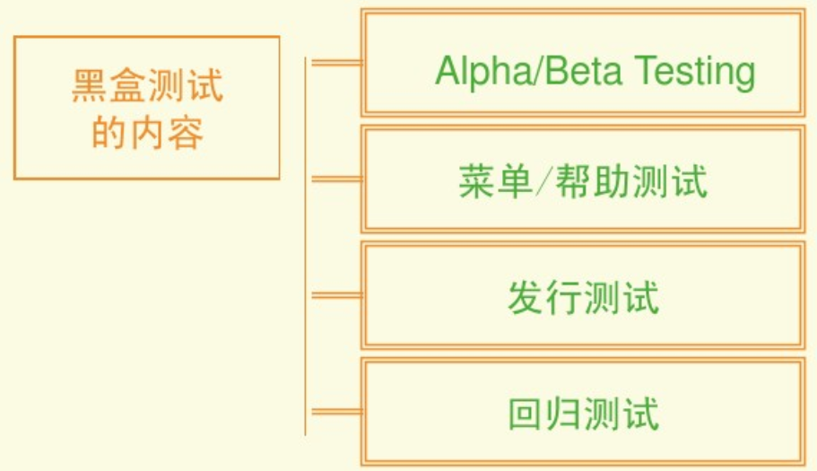
也就是说，黑盒测试是在程序接口进行的测试，它只检查程序功能是否能按照规格说明书的规定正常使用，程序是否能适当地接收输入数据并产生正确的输出信息，程序运行过程中能否保持外部信息的完整性。
【注】如果想用黑盒法发现程序中所有的错误，则必须用输入数据的所有可能值来检查程序是否都能产生正确的结果。
Notes:
27

Slide 28
如果知道产品的内部工作过程，可以通过测试来检验产品内部动作是否按照规格说明书的规定正常进行。这种方法称为白盒测试。
白盒法的特点：需了解程序内部的结构，此时测试用例是根据程序的内部逻辑来设计的。如果想用白盒法来发现程序中所有的错误，则至少必须使程序中的每种可能的路径都执行一次。

Slide 29
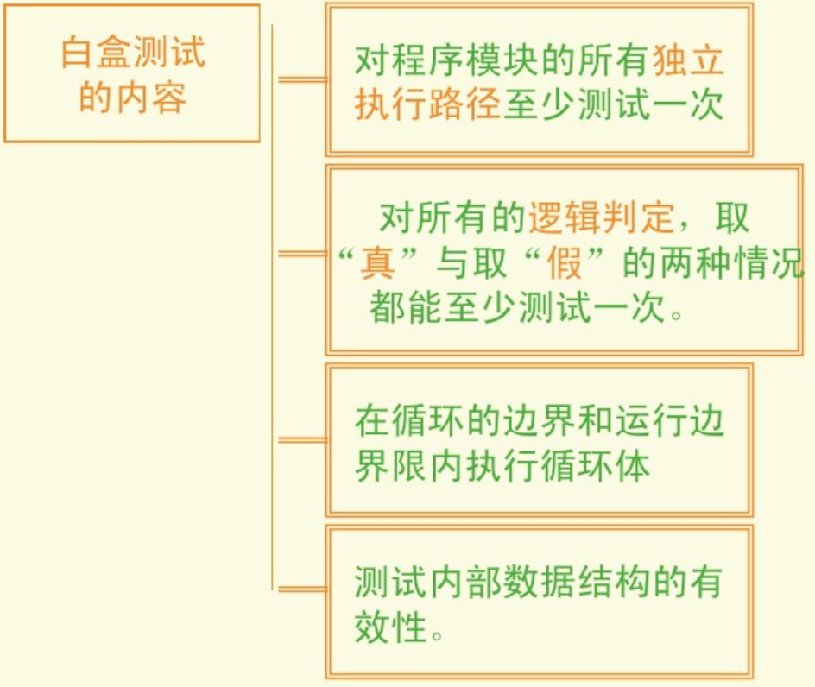

Slide 30
【注】使用白盒法时还应该认识到：即使试遍所有的路径，仍不能保证程序符合它的功能要求，因为程序中有些错误是与数据有关的。
例如：程序错误地将语句X=Y+Z编写成X=Y－Z，但测试中执行该语句时，变量Z的值恰好是零，这个错误就不能被发现。另外，程序中还可能遗漏了某些路径。
24
Notes:
30

Slide 31
7. 测试步骤
软件系统的测试过程基本上由下述几个步骤组成。

Slide 32
（1） 模块测试（单元测试）
在设计得好的软件系统中，每个模块完成一个清晰定义的子功能，而且这个子功能和同级其他模块的功能之间没有相互依赖关系。因此，把每个模块作为一个单独的实体来测试，通常比较容易设计检验模块正确性的测试方案。
模块测试的目的是保证每个模块作为一个单元能正确运行，所以模块测试通常又称为单元测试。在这个测试步骤中所发现的往往是编码和详细设计的错误。

Slide 33
（2）子系统测试
把经过单元测试的模块放在一起形成一个子系统来测试。
模块相互间的协调和通信是这个测试过程中的主要问题，因此，这个步骤着重测试模块的接口。
25
Notes:
33

Slide 34
（3）系统测试
把经过测试的子系统装配成一个完整的系统来测试。
在这个过程中不仅应该发现设计和编码的错误，还应该验证系统确实能提供需求说明书中指定的功能，而且系统的动态特性也符合预定要求。在这个测试步骤中发现的往往是软件设计中的错误，也可能发现需求说明中的错误。
不论是子系统测试还是系统测试，都兼有检测和组装两重含义，通常称为集成测试。

Slide 35
（4）验收测试
也称交付测试，把软件系统作为单一的实体进行测试，使用实际数据（系统将来要处理的信息）进行测试，通常用户来做。
验收测试的目的是验证系统确实能够满足用户的需要，在这个测试步骤中发现的往往是系统需求说明书中的错误。验收测试也称为确认测试。
26
Notes:
35

Slide 36
（5）平行运行
关系重大的软件产品在验收之后往往并不立即投入生产性运行，而是要再经过一段平行运行时间的考验。所谓平行运行就是同时运行新开发出来的系统和将被它取代的旧系统，以便比较新旧两个系统的处理结果，这样做的目的：
(1) 可以在准生产环境中运行新系统而又不冒风险
(2) 用户能有一段熟悉新系统的时间
(3) 可以验证用户指南和使用手册之类的文档
(4) 能够以准生产模式对新系统进行全负荷测试，可以用测试结果验证性能指标

Slide 37
所谓测试方案不仅仅是测试时使用的输入数据(称为测试用例)，还应该包括每组输入数据预定要检验的功能，以及每组输入数据预期应该得到的正确输出。
比较测试得出的实际结果和预期的结果，如果两者不一致则很可能是程序中有错误。设法确定错误的准确位置并且改正它，这就是调试的任务。与测试不同，通常由程序的编写者负责调试。

Slide 38
7.3 单元测试
单元测试集中检测软件设计的最小单元——模块。通常，单元测试和编码属于软件过程的同一个阶段。
可以应用人工测试和计算机测试这样两种不同类型的测试方法，完成单元测试工作。通常，单元测试主要使用白盒测试技术，而且对多个模块的测试可以并行地进行。

Slide 39
1、单元测试的内容
模块接口
局部数据结构
重要的执行通路
出错处理和影响
边界测试
28
Notes:
39

Slide 40
模块接口
首先应该对通过模块接口的数据流进行测试，如果数据不能正确地进出，所有其他测试都是不切实际的。
1）参数数目和由调用模块送来的变元的数目、属性是否一致？
2）参数和变元的单位系统是否一致？
3）传送给被调用模块的变元的目数、属性是否与参数的数目、属性相同？
4）传送给被调用模块的变元的单位系统是否等于参数的单位系统？
5）引用内部函数时，变元次序、属性和数目是否正确？
6）全程变量的定义和使用在各个模块中是否一致？
29
Notes:
40

Slide 41
当一个模块执行外部的I/O操作时，需附加以下测试：
1）文件属性正确吗？
2）OPEN语句是否正确？
3）缓冲区大小与记录长度是否匹配？
4）使用文件之前先打开文件了吗？
5）文件结束的条件处理了吗？
6）I/O错误查检处理了吗？
7）输出信息中有文字书写错误吗？
8）格式说明书与输入/输出语句是否一致？
30
Notes:
41

Slide 42
局部数据结构
对于模块来说，局部数据结构是常见的错误来源。应该仔细设计测试方案，以便发现局部数据说明、初始化、默认值等方面的错误。
1）不正确或不一致的数据说明
2）错误的初始化或没有赋初值
3）变量名的拼写或缩写错误
4）数据类型不相容
5）上溢、下溢和地址异常
在单元测试时，除局部数据结构外，全程数据对模块的影响也应检查。
31
Notes:
42

Slide 43
重要的执行通路
通常不可能进行穷尽测试，因此，在单元测试期间选择最有代表性、最可能发现错误的执行通路进行测试就是十分关键的。应该设计测试方案用来发现由于错误的计算、不正确的比较或不适当的控制流而造成的错误。

Slide 44
1）误解或错误理解算术运算的优先次序
2）混合运算中运算对象的类型彼此不相容
3）初始化不正确
4）精度不够
5）表达式的符号表示不正确
6）不同数据类型的数进行比较
7）不正确的逻辑运算符或不正确的优先顺序
8）本应相等，但因精确度不够使之不等
9）差1错（多一次或少一次循环）
10）不正常或不存在的循环结束条件
11）当遇到发散的循环时，无法终止循环
12）错误地修改循环变量
32
Notes:
44

Slide 45
出错处理
好的设计应该能预见出现错误的条件，并且设置适当的处理错误的通路，以便在真的出现错误时执行相应的出错处理通路或干净地结束处理。当评价出错处理通路时，应该着重测试下述一些可能发生的错误：
1）输出的出错信息难以理解
2）指出的错误并不是所遇到的错误
3）未进行出错处理就先进行系统干预
4）错误处理不正确
5）描述错误的信息不足以帮助确定错误的位置
33
Notes:
45

Slide 46
边界测试
边界测试是单元测试步骤中最后的，也是最重要的任务，软件常常在边界上出错。例如，在处理n维数组的第n个元素时很可能出错。因此，在为数据结构、控制变量及数据值设计测试情况时，把测试安排在略低于、等于、略高于他们的最大值或最小值处是很可能发现错误的。
34
Notes:
46

Slide 47
2、单元测试的方法
人工测试
人工测试也称人工代码审查，既可由程序员自己来完成，也可由审查小组来完成。后者对单元测试很有效，可以查出30%—70%的逻辑设计错误和编码错误。
35
Notes:
47

Slide 48
计算机测试
每一个被测试的单元不都是一个独立的程序模块，模块自己不能运行，必须依靠其它模块来驱动，同时每一个模块在整个系统结构中的执行往往又调用一些下属模块。
人工测试比计算机测试优越的是：一次审查会上可以发现许多错误；用计算机测试的方法发现错误之后，通常需要先改正这个错误才能继续测试，因此错误是一个一个地发现并改正的。也就是说，采用代码审查的方法可以减少系统验证的总工作量。
人工测试和计算机测试是互相补充，相辅相成的，缺少其中任何一种方法都会使查找错误的效率降低。

Slide 49
7.4 集成测试
集成测试是组装软件的系统技术，在装配的过程中对组装的模块进行测试。集成测试的目的是发现与模块接口有关的问题。例如，数据穿过接口时可能丢失；一个模块对另一个模块可能由于疏忽而造成有害影响；把子功能组合起来可能不产生预期的主功能；个别看来是可以接受的误差可能积累到不能接受的程度；全程数据结构可能有问题等等。

Slide 50
集成测试包括了子系统测试和系统测试两个过程。
集成测试方法：
非渐增式测试方法——自底向上的结合技术。
先分别测试每个模块，再把所有模块按设计要求放在一起结合成所要的程序。
渐增式测试方法——自顶向下的结合技术
把下一个要测试的模块同已经测试好的那些模块结合起来进行测试，测试完以后再把下一个应该测试的模块结合进来测试。这种测试每次只增加一个模块，实际上同时完成单元测试和集成测试。
37
Notes:
50

Slide 51
1、渐增式测试方法（自顶向下的结合）
在渐增式测试方法中，把模块结合到软件系统中去采用自顶向下的结合技术。从主控制模块开始，沿着控制层次向下移动，逐渐把各个模块都一一结合起来，从而构成目标系统。
在把附属于（及最终附属于）主控制模块的那些模块组装到程序结构中去时，或者使用深度优先的策略，或者使用宽度优先的策略。
40
Notes:
51

Slide 52
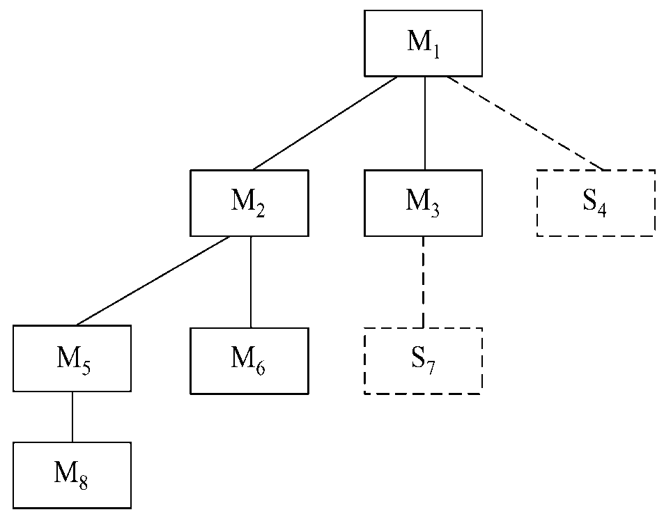
深度优先策略
M₁-M₂-M₅-M₈-M₆-M₃-S₇-S₄
41
Notes:
52

Slide 53
宽度优先策略
M₁-M₂-M₃-S₄-M₅-M₆-S₇-M₈
42
Notes:
53

Slide 54
2、非渐增式测试方法（自底向上的结合）
自底向上测试从“原子”模块(即在软件结构最低层的模块)开始组装和测试。用下述步骤可以实现自底向上的结合策略：
第一步，把低层模块组合成实现某个特定的软件子功能的族；
第二步，写一个驱动程序(用于测试的控制程序)，协调测试数据的输入和输出；
第三步，对由模块组成的子功能族进行测试；
第四步，去掉驱动程序，沿软件结构自下向上移动，把子功能族组合起来形成更大的子功能族。

Slide 55
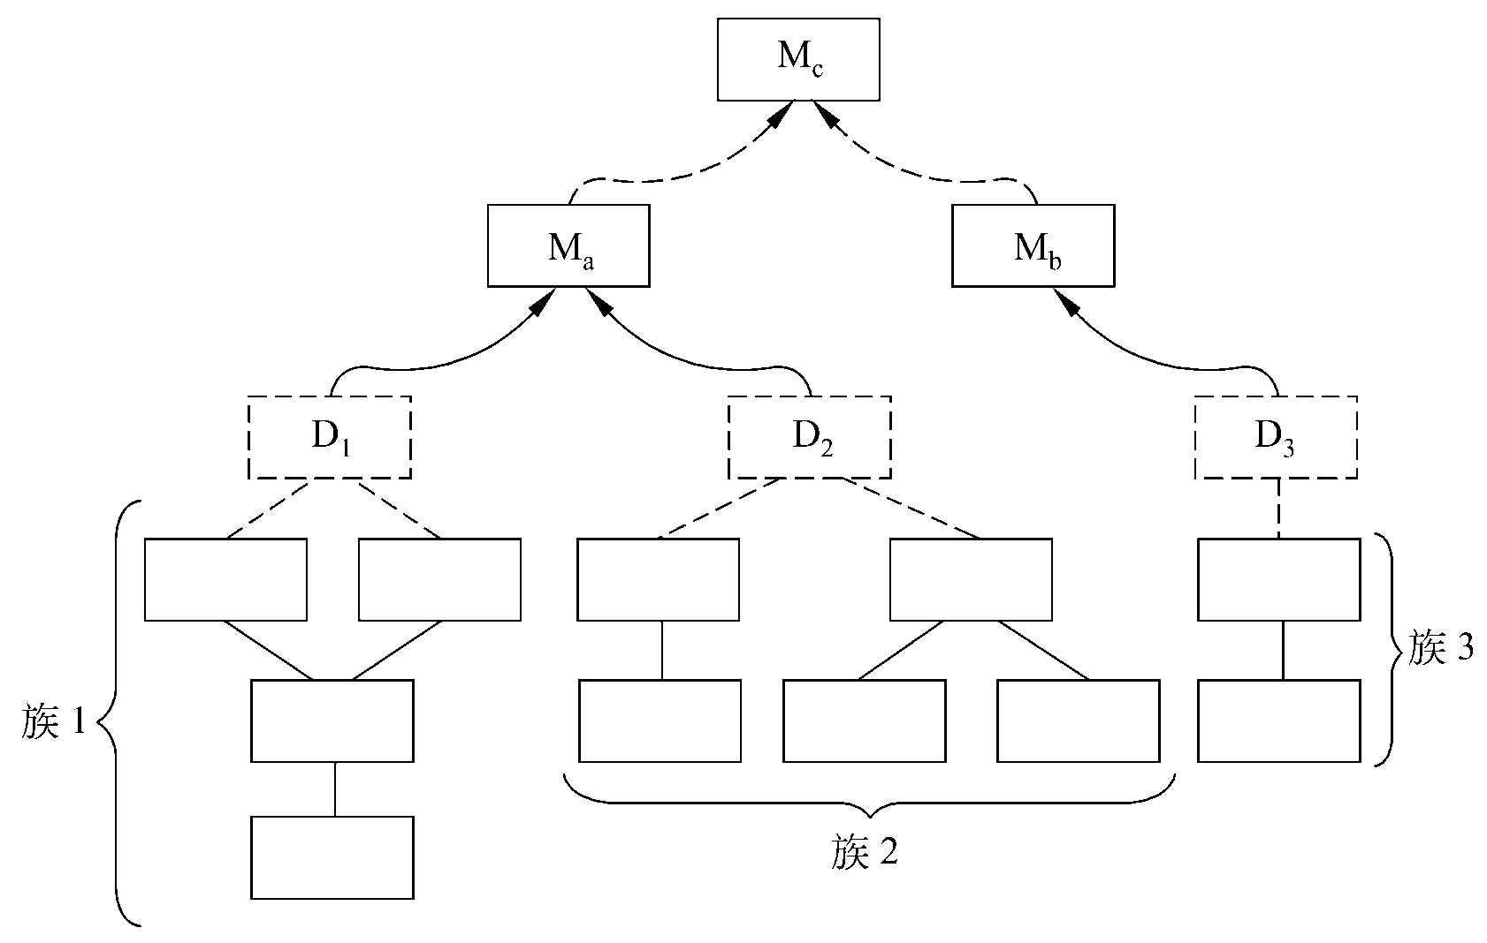
图7.4 自底向上结合

Slide 56
3、两种测试方法的比较
这两种测试方法渐增式测试方法要更好些。由于它测试的彻底性，对于提高软件质量有较大帮助，目前应用软件均采用此方法进行集成测试。
38
Notes:
56

Slide 57
 | 非渐增式测试方法 | 原因 | 渐增式测试方法 | 原因
测试工作量 | 大 | 要编写测试用的软件多 | 较小 | 已测试的模块可作为部分测试软件
发现接口错误时间 | 晚 | 最后组装 | 早 | 边测试边组装
错误定位 | 难 | 最后组装 | 易 | 边测试边组装
软件测试的彻底性 | 差 | 只进行单元测试和组装测试 | 好 | 除单元测试外边组装边测试使系统经历多次回归测试
测试所占用的机器时间 | 短 | 可以多人并行测试 | 长 | 只能由一个人进行测试，测试中有回归测试
测试的人力使用情况 | 充分 | 可并行测试 | 不充分 | 不能进行并行测试
测试进度 | 快 | 可并行测试 | 慢 | 只能一个人进行测试
用户的满意率 | 较低 | 测试不彻底 | 高 | 有回归测试，测试彻底
类/原因
比较内容
39
Notes:
57

Slide 58
4、回归测试
在集成测试过程中每当一个新模块结合进来时，程序就发生了变化：建立了新的数据流路径，可能出现了新的I/O操作，激活了新的控制逻辑。这些变化有可能使原来工作正常的功能出现问题。
在集成测试的范畴中，所谓回归测试是指重新执行已经做过的测试的某个子集，以保证上述这些变化没有带来非预期的副作用。

Slide 59
7.5 确认测试
确认测试也称为验收测试，它的目标是验证软件的有效性。
验证（verification）指的是保证软件正确地实现了某个特定要求的一系列活动，而确认（validation）指的是为了保证软件确实满足了用户需求而进行的一系列活动。
如果软件的功能和性能如同用户所合理期待的那样，软件就是有效的。
软件的有效性是确认测试的任务，软件有效的标准，也是确认测试的基础。
确认测试的目标是：检查系统的功能、性能要求是否已达到用户所要求的那样，文档资料是否正确、完整，系统的可移植性、兼容性、错误的恢复能力和易维护性等是否满足。
47
Notes:
59

Slide 60
确认测试对用户特别感兴趣的功能和性能需要增加测试，按照用户的实际使用过程，使用实际数据进行测试。确认测试是以用户为主进行的，用户参与设计测试方案，参与实地测试，参与评价测试结果。
确认测试属于黑盒测试。
确认测试的结果可能有两种：
功能和性能与用户要求一致，软件是可以接受的。
功能或性能与用户的要求有差距。
在这个阶段发现的问题往往和需求分析阶段的差错有关，涉及的面通常比较广，因此解决起来也比较困难。为了制定解决确认测试过程中发现的软件缺陷或错误的策略，通常需要和用户充分协商。
48
Notes:
60

Slide 61
7.6 白盒测试技术
白盒测试
逻辑覆盖
路径覆盖
49
Notes:
61

Slide 62
1.逻辑覆盖方法
逻辑覆盖是以程序内部逻辑为基础的测试技术，它考虑测试用例对程序内部逻辑覆盖的程度。通常采用流程图来设计测试用例，它考察的重点是图中的判定框，因为这些判定通常是与选择结构有关或者与循环结构有关，是决定程序结构的关键成分。最常用的逻辑覆盖标准主要有以下五种。
50
Notes:
62

Slide 63
（1）语句覆盖
为了暴露程序中的错误，至少每个语句应该执行一次。
语句覆盖的含义是：选择足够的测试用例（测试数据），使程序中每个语句至少都能执行一次。

Slide 64
为了使每个语句都执行一次，程序的执行路径应该是sacbed,
若a，b判定取真，即可让每个语句执行一次，即满足
A>1，B=0，A=2，X>1
选择测试数据使得两个判定全为真：
输入：A=2，B=0，X=4
预期输出：A=2，B=0，X=3
则可实现语句覆盖
s（输入）
输入的: A,B,X
F
T
(A>1) ^ (B=0)
c
a
X=X/A
F
T
(A=2) V (X>1)
e
b
X=X+1
输出的: A,B,X
d（输出）
51
Notes:
64

Slide 65
语句覆盖的方法似乎能够比较全面地检验每一个可执行语句。但需要注意的是一：这种覆盖也绝对不是完美无缺的。
s（输入）
输入的: A,B,X
假设，图中给出的程序中，两个判定的逻辑运算表达式有问题，例如，第一个判断中逻辑运算符“ ∧ ” 错写成了 “ ∨” ，或者第二个判断中的逻辑运算符“∨”错写成了“∧”，利用上面的测试用例A=2，B=0，X=4，仍可覆盖所有４个可执行语句。
F
T
(A>1) ^ (B=0)
c
a
X=X/A
F
T
(A=2) V (X>1)
e
b
X=X+1
输出的: A,B,X
d（输出）
这说明语句覆盖可能发现不了判定中的逻辑运算表达式出现的错误。因此，语句覆盖是最弱的逻辑覆盖准则。

Slide 66
(2) 判定覆盖
判定覆盖又叫分支覆盖，它的含义是：选择足够的测试用例，使程序中的每个判定至少取得一次“真”值和“假”值，也就是使程序中的每个分支至少执行一次。
左图选取测试用例如下：
s（入口）
1）使两个判定全为真：
输入: A,B,X
F
T
(A>1) ^ (B=0)
c
输入
A=2，B=0，X=4
A=2，B=0，X=3
a
预期输出
X=X/A
覆盖路径为 sacbed
F
T
2）使两个判定全为假：
(A=2) V (X>1)
e
b
A=1，B=1，X=1
A=1，B=1，X=1
X=X+1
输入
预期输出
输出: A,B,X
覆盖路径为 sabd
d（返回）
52
Notes:
66

Slide 67
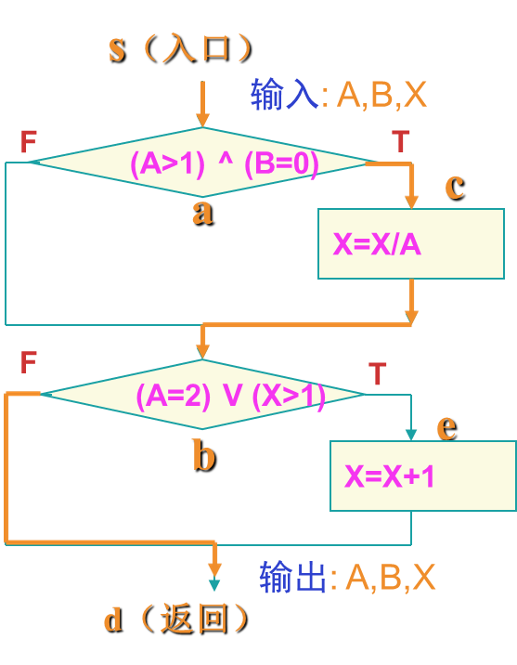
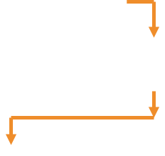
也可以选取测试用例为：
1）使两个判定分别取假、真：
输入
A=2，B=1，X=1
A=2，B=1，X=2
s（入口）
预期输出
输入: A,B,X
覆盖路径为 sabed
F
T
(A>1) ^ (B=0)
c
a
X=X/A
2）使两个判定分别取真、假：
F
T
输入
A=3，B=0，X=3
A=3，B=0，X=1
(A=2) V (X>1)
e
预期输出
b
X=X+1
覆盖路径为 sacbd
输出: A,B,Xc
d（返回）

Slide 68
若把上图中第二个判断中的条件 X>1 错写成 X<1 那么再利用上面的两组测试用例，仍能满足判定覆盖。
s（入口）
输入
A=2，B=1，X=1
A=2，B=1，X=2
预期输出
输入: A,B,X
F
T
(A>1) ^ (B=0)
c
输入
A=3，B=0，X=3
A=3，B=0，X=1
a
预期输出
X=X/A
这表明，判定覆盖可能发现不了判定表达式的条件中存在的错误。因此，还需要更强的逻辑覆盖准则来检验判断内部的条件。
F
T
(A=2) V (X>1)
e
b
X=X+1
输出: A,B,X
d（返回）

Slide 69
(3) 条件覆盖
条件覆盖的含义是：选择足够的测试用例，使得每个判定表达式中的每个条件的可能取值至少执行一次。
a判定中的条件有下述可能结果：
A>1，A≤1，B＝0，B≠0
b判定中的条件有下述可能结果：
A＝2，A ≠2，X>1，X ≤1
s（入口）
输入的: A,B,X
F
T
(A>1) ^ (B=0)
c
a
X=X/A
判定 | 条件 | 取真值 | 取假值
判定a | A>1 | T1 | F1
 | B=0 | T2 | F2
判定b | A=2 | T3 | F3
 | X>1 | T4 | F4
F
T
(A=2) V (X>1)
e
b
X=X+1
输出的: A,B,X
d（返回）
53
Notes:
69

Slide 70
s（入口）
判定 | 条件 | 取真值 | 取假值
判定a | A>1 | T1 | F1
 | B=0 | T2 | F2
判定b | A=2 | T3 | F3
 | X>1 | T4 | F4
输入的: A,B,X
F
T
(A>1) ^ (B=0)
c
a
f
X=X/A
F
T
(A=2) V (X>1)
e
g
b
从这组测试用例的执行情况来看，虽然它覆盖了每个条件的所有可能取值，但判定表达式a的取值始终为假，只满足条件覆盖，不满足判定覆盖。
X=X+1
输出的: A,B,X
d（返回）
选择测试用例如下：
输入 | 预期输出 | 覆盖路径 | 条件取值 | 判定a、b | 覆盖分支
A=2,B=1,X=4
A=2,B=1,X=3
sabed
T1
F2
T3
T4
假、真
f,e
A=1,B=0,X=1
A=1,B=0,X=1
sabd
F1
T2
F3
F4
假、假
f,g

Slide 71
(4) 判定/条件覆盖
判定/条件覆盖能同时满足判定覆盖和条件覆盖两种覆盖标准。它的含义是：选择足够的测试用例，使得判定表达式中每个条件的所有可能取值至少执行一次， 同时每个判定表达式的所有可能结果至少执行一次。
54
Notes:
71

Slide 72
s（入口）
判定 | 条件 | 取真值 | 取假值
判定a | A>1 | T1 | F1
 | B=0 | T2 | F2
判定b | A=2 | T3 | F3
 | X>1 | T4 | F4
输入的: A,B,X
F
T
(A>1) ^ (B=0)
c
a
f
X=X/A
F
T
(A=2) V (X>1)
e
从这组测试用例的执行情况来看，覆盖了8个条件取值和4个分支。
它不但覆盖了每个条件所有可能的取值，也覆盖了每个判定表达式的真假分支。
g
b
X=X+1
输出的: A,B,X
d（返回）
判定/条件覆盖选取的 测试用例 如下表
输入 | 预期输出 | 覆盖路径 | 条件取值 | 判定a、b | 覆盖分支
A=2,B=0,X=4
A=2,B=0,X=3
sacbed
T1
T2
T3
T4
真、真
c,e
A=1,B=1,X=1
A=1,B=1,X=1
sabd
F1
F2
F3
F4
假、假
f,g

Slide 73
其实，判定/条件覆盖也有缺陷。从表面上看，它测试了所有条件的取值。但事实并非如此，因为某些条件往往覆盖了另一些条件。
s（入口）
例如，对于表达式 (A>1) and (B=0) 来说，若 (A>1) 的测试结果为真，则还要测试 (B=0) 才能决定判定表达式的值；若选择测试用例A=1，B=1，则 (A>1) 的测试结果为假，那么就可以立刻确定该表达式的结果也为假。这时，就没有测试(B=0) 的取值了。因此，条件 (B=0) 就没有检查了。
输入的: A,B,X
F
T
(A>1) ^ (B=0)
c
a
f
X=X/A
F
T
(A=2) V (X>1)
e
g
b
X=X+1
同样，对于条件表达式 (A=2) or (X>1) 来说，若 (A=2) 的测试结果为真，就可以立即决定表达式的结果为真，因此条件 (X>1) 就没有进行检查。
输出的: A,B,X
d（返回）
因此，采用判定/条件覆盖，逻辑表达式中的错误不一定能够查得出来。

Slide 74
(5) 条件组合覆盖
条件组合覆盖是更强的逻辑覆盖标准，它的含义是：选择足够的测试用例，使得每个判定表达式的所有可能的条件取值组合至少执行一次。
s（入口）
对于每个判定表达式，要求所有可能的条件取值的组合都必须取到。在左边的流程图中每个判定各有两个条件，即4个条件取值的组合。
输入的: A,B,X
F
T
(A>1) ^ (B=0)
c
a
f
X=X/A
F
T
(A=2) V (X>1)
e
g
b
X=X+1
输出的: A,B,X
d（返回）

Slide 75
条件组合 | 取值 | 判定表达式a取真假分支
判定 | 条件 | 取真值 | 取假值
判定a | A>1 | T1 | F1
 | B=0 | T2 | F2
判定b | A=2 | T3 | F3
 | X>1 | T4 | F4
A>1 B=0
T1 T2
①取真分支
A>1 B ≠ 0
T1 F2
②取假分支
A ≤1 B = 0
F1 T2
③取假分支
A≤1 B ≠ 0
④取假分支
F1 F2
共有八种可能的条件组合：
①A>1,B=0 ⑤ A=2,X＞1
②A>1,B≠0 ⑥ A=2,X≤1
③ A≤1,B=0 ⑦ A≠2,X＞1
④ A≤1,B≠0 ⑧ A≠2,X≤1
条件组合 | 取值 | 判定表达式b取 真假分支
A=2 X>1
T3 T4
⑤ 取真分支
A=2 X ≤ 1
T3 F4
⑥ 取真分支
A≠2 X>1
⑦ 取真分支
F3 T4
A≠2 X ≤ 1
⑧ 取假分支
F3 F4

Slide 76
选择测试用例使八种条件组合每种至少出现一次：
(1)满足条件①和⑤
输入：A=2，B=0，X=4,
预期输出：A=2,B=0,X=3
覆盖sacbed
(2)满足条件②和⑥
输入：A=2，B=1，X=1
预期输出：A=2,B=1,X=2
覆盖sabed
①A>1,B=0 ⑤ A=2,X＞1
②A>1,B≠0 ⑥ A=2,X≤1
③ A≤1,B=0 ⑦ A≠2,X＞1
④ A≤1,B≠0 ⑧ A≠2,X≤1
s（入口）
输入: A,B,X
(3)满足条件③和⑦
输入：A=1，B=0，X=2
预期输出：A=1,B=0,X=3
覆盖sabed
(4)满足条件④和⑧
输入：A=1，B=1，X=1
预期输出：A=1,B=1,X=1
覆盖sabd
F
T
(A>1) ^ (B=0)
c
a
X=X/A
F
(A=2) V (X>1)
T
e
b
X=X+1
输出: A,B,X
d（返回）

Slide 77
(1)满足条件①和⑤
输入：A=2，B=0，X=4,
预期输出：A=2,B=0,X=3
覆盖sacbed
(2)满足条件②和⑥
输入：A=2，B=1，X=1
预期输出：A=2,B=1,X=2
覆盖sabed
s（入口）
输入: A,B,X
F
T
(A>1) ^ (B=0)
c
a
X=X/A
F
(A=2) V (X>1)
T
e
b
X=X+1
(3)满足条件③和⑦
输入：A=1，B=0，X=2
预期输出：A=1,B=0,X=3
覆盖sabed
(4)满足条件④和⑧
输入：A=1，B=1，X=1
预期输出：A=1,B=1,X=1
覆盖sabd
输出: A,B,X
d（返回）
在这4组测试用例中它覆盖了各条件的所有可能取值的组合，覆盖了所有判定的每个分支，但测试路径缺少了sacbd，所以测试还不算完全。

Slide 78
显然，满足条件组合覆盖标准的测试数据，也一定满足判定覆盖、条件覆盖和判定/条件覆盖，条件组合覆盖是逻辑覆盖测试方法中最强的一个覆盖标准。
逻辑覆盖测试的5种标准
发现错误 的能力 | 标 准 | 含 义
1(弱) | 语句覆盖 | 每条语句至少执行一次
2 | 判定覆盖 | 每一判定的每个分支至少执行一次
3 | 条件覆盖 | 每一判定中的每个条件，分别按“真”、 “假”至少各执行一次
4 | 判定/条件覆盖 | 同时满足判定覆盖和条件覆盖的要求
5 (强) | 条件组合覆盖 | 求出判定中所有条件的各种可能组合 值，每一可能的条件组合至少执行一次
55
Notes:
78

Slide 79
2、路径覆盖
路径覆盖的标准是：设计足够的测试用例，使得程序中
每一条可能的程序执行路径至少测试一次，如果程序中含有循环(在程序图中表现为环)则每个循环至少执行一次。
56
Notes:
79

Slide 80
路径覆盖的特征是，它不但包含了语句覆盖同时也满足了判定覆盖（在程序图上分别称为点覆盖与边覆盖）。换句话说，只要满足了路径覆盖，也就必然满足语句和判定覆盖。
s（入口）
sacbed
sabd
sabed
sacbd
s
点覆盖
输入的: A,B,X
F
T
(A>1) ^ (B=0)
c
a
a
X=X/A
c
b
F
T
(A=2) V (X>1)
e
e
b
X=X+1
输出的: A,B,X
d（返回）
边覆盖
d
57
Notes:
80

Slide 81
s（入口）
判定 | 条件 | 取真值 | 取假值
判定a | A>1 | T1 | F1
 | B=0 | T2 | F2
判定b | A=2 | T3 | F3
 | X>1 | T4 | F4
输入: A,B,X
F
T
(A>1) ^ (B=0)
c
a
X=X/A
F
T
(A=2) V (X>1)
e
b
X=X+1
路径覆盖测试可选取的 测试用例 如下表
输出: A,B,X
d（返回）
输入 | 预期输出 | 通过路径 | 条件取值
 |  | sacbed
 |  | sabd
 |  | sabed
 |  | sacbd
A=2,B=0,X=4
A=2,B=0,X=3
T1 T2 T3 T4
A=1,B=1,X=1
A=1,B=1,X=1
F1 F2 F3 F4
A=1,B=1,X=2
A=1,B=1,X=3
F1 F2 F3 T4
A=3,B=0,X=3
A=3,B=0,X=1
T1 T2 F3 F4

Slide 82
7.7 黑盒测试技术
黑盒测试法是根据被测程序功能来进行测试，所以通常
也称为功能测试。用黑盒测试法设计测试用例，有以下几种
常用技术：
等价分类法
边界值分析
错误猜测法

Slide 83
1、等价类划分
等价类划分是用黑盒法设计测试用例的一种技术。穷尽的黑盒测试需要使用所有有效的和无效的输入数据来测试程序，但这是不可行的。所以只能选取少量的有代表性的输入数据，以较小的代价暴露出较多的程序错误。
58
Notes:
83

Slide 84
如果把所有可能的输入数据（有效的和无效的）划分成若干个等价类，则可以合理地做出下述假定：每类中的一个典型值在测试中的作用与这一类中所有其他值的作用相同。因此，可以从每个等价类中只取一组数据作为测试数据。这样选取的测试数据最有代表性，最可能发现程序中的错误。
59
Notes:
84

Slide 85
【有效等价类】有效等价类指对于程序规格说明来说，是合理的、有意义的输入数据构成的集合。利用有效等价类可以检验程序是否实现了规格说明预先规定的功能和性能。
【无效等价类】无效等价类和有效等价类相反，无效等价类是指对于软件规格说明而言，没有意义的、不合理的输入数据集合。利用无效等价类，可以找出程序异常说明情况。
59
Notes:
85

Slide 86
（1）划分等价类
1） 如果输入条件规定了取值范围，或者是值的个数，则可划分出一个有效的等价类，两个无效的等价类；
例如：序号值可以从 1到999 … …
一个有效等价类: 1≤ 序号值 ≤999
两个无效等价类: 序号值 <1
序号值 >999
60
Notes:
86

Slide 87
2) 如果输入条件规定了输入值的集合，或者是规定了“必须如何”的条件，这时 可确立一个有效等价类和一个无效等价类。
例如：在 C 语言中对变量标识符规定为 “以字母打头的… … 串”。 所有以字母打头的构成为有效等价类； 而不在此集合内(不以字母打头)归于无效等价类。
3）如果输入条件是一个布尔量，则可以确定一个有效等价类和一个无效等价类。

Slide 88
4）如果规定了输入数据是一组值， 而且程 序要对每个输入值分别进行处理。这时可为每一个输入值确立一个有效等价类此外再针对这组确立一个无效等价类，它应是所有不允许输入值的集合。
例如：在教师分房方案中规定对教授、副教授、讲师
和助教分别计算分数，做相应的处理。因此可
以确定4个有效等价类为教授、 副教授、讲师
和助教，以及 1个无效等价类它应是所有不符
合以上身份的人员的输入值的集合。

Slide 89
5）如果规定了输入数据必须遵守的规则，则可以确定一个有效等价类(符合规则)，和若干个无效等价类(从不同角度违反则)。
例如：在C 语言中规定了“一个语句必须以分号‘；’
作为结束”，这时，可以确定一个有效等价
类，以 “；”结束，而若干个无效等价类应
以“：，、” 等。
6) 如果确知，已划分的等价类中各元素在程序中的处理方式不同， 则应将此等价类进一步划分成更小的等价类。

Slide 90
（2）设计测试用例的原则
1）为每个等价类编号；
2）设计一个新的测试用例，使它尽可能多地覆盖尚未被覆盖的有效等价类，重复这一步骤直到所有有效等价类都被覆盖为止；
3） 设计一个新的测试用例，使它覆盖一个而且只覆盖一个尚未被覆盖的无效等价类，重复这一步骤，直到所有无效等价类都被覆盖为止。
62
Notes:
90

Slide 91
举例
请利用等价分类法为以下提供的内容设计测试用例
某工厂公开招工，规定报名者年龄应在16～35 周
岁之间（到1995年6月30日为止），即出生年月不早于
1960年7月，不晚于1979年6月。 报名程序具有自动检
验输入数据的功能。如出生年月不在上述范围内， 将
拒绝接受，并显示“年龄不合格”等出错信息。
请试用等价分类法， 设计出生年月的等价分类表 。

Slide 92
1、划分出生年月等价分类表
假定已知出生年月是由 6 位数字字符表示，前4 位
代表年，后2 位代表月，则可以划分为 3 个有效等价类
和 7 个无效等价类。
输入数据 | 有效等价类 | 无效等价类
出生年月 | ① 6位有效数字字符 | ② 有非数字字符 ③ 少于6个数字字符④ 多于6个数字字符
对应数值 | ⑤ 196007-197906 | ⑥ < 196007 ⑦ > 197906
月份对应数值 | ⑧ 在1-12之间 | ⑨ 等于 “0” ⑩ >12

Slide 93
2、设计有效等价类需要的测试用例
输入数据 | 有效等价类 | 无效等价类
出生年月 | ① 6位有效数字字符 | ② 有非数字字符 ③ 少于6个数字字符④ 多于6个数字字符
对应数值 | ⑤ 196007-197906 | ⑥ < 196007 ⑦ > 197906
月份对应数值 | ⑧ 在1-12之间 | ⑨ 等于 “0” ⑩ >12
表中 ① 、 ⑤、 ⑧ 的3个有效等价类，可以公用一个测试用例:
测试数据 | 期望结果 | 测试范围
197011
输入有效
①、⑤、⑧

Slide 94
输入数据 | 有效等价类 | 无效等价类
出生年月 | ① 6位有效数字字符 | ② 有非数字字符 ③ 少于6个数字字符④多于6个数字字符
对应数值 | ⑤ 196007-197906 | ⑥ < 196007 ⑦ > 197906
月份对应数值 | ⑧ 在1-12之间 | ⑨ 等于 “0” ⑩ >12
3、为每一个无效等价类至少设计一个测试用例
测试数据 | 期望结果 | 测试范围
MAY,70
输入无效
② 有非数字字符
19705
输入无效
③ 少于6个数字字符
1968011
输入无效
④ 多于6个数字字符
196008
年龄不合格
⑥ <196007
195512
年龄不合格
⑦ >197906
196200
输入无效
⑨ 等于 “0”
197222
输入无效
⑩ >12

Slide 95
2、 边界值分析
使用刚好等于、小于或大于边界值的数据来进行测试，有较大的可能发现错误。用边界值分析技术设计测试方案首先应确定边界情况，这需要经验和创造性，通常输入等价类和输出等价类的边界，是应该着重测试的程序边界情况。
实践表明，程序员在处理边界情况时，很容易因疏忽或考虑不周而发生编码错误。例如，在数组容量、循环次数、以及输入数据与输出数据的边界值附近程序出错的概率往往较大。
63
Notes:
95

Slide 96
为了接受年龄合格的报名者则程序中可能有语句为：
If (196007 <= value(birthdate) <= 197906)
Then read(birthday)
Else write “invalid age！”
<
如果在编码中要是把以上语句中的“<=” 误写为 “ <” 的话，那么我们在用利用上例中的测试用例，则都不会发现这种错误。
而所谓的边界值分析，就是把测试的重点放在各个等价类的边界，选取刚好等于、刚好大于和刚刚小于边界值的数据为测试数据，并根据此设计出相应的测试用例。

Slide 97
输入 等价类 | 测试用例说明 | 测试数据 | 期望结果
出 生 年 月 | 1 个数字字符 5 个数字字符 7 个数字字符 有1个非数字字符 全是非数字字符 | 5 19705 1968011 19705 AUGUST | 输入无效
对应数值 | 35 周岁 16 周岁 | 196007 197906 | 合格年龄
 | >35 周岁 <16周岁 | 196006 197907 | 不合格年龄
月份 对应数值 | 月份值为 1 月 月份值为 12 月 | 196701 197412 | 输入有效
 | 月份值 < 1 月份值 >12 | 196700 197413 | 输入无效

Slide 98
例：计算机输出整数的范围在-32768～32767之间，若我 们要测试机器所能表示整数的边界情况，则有如下测试方案和输出结果。
输入-32769，输出“无效输入”
输入-32768，输出-32768
输入-32767，输出-32767
输入32766，输出32766
输入32767，输出32767
输入32768，输出“无效输入”
65
Notes:
98

Slide 99
3、 错误推测
人们也可以通过经验或直觉推测程序中可能存在的各种错误，有针对性地设计检查这些错误的测试用例，这就是错误推测技术。错误推测技术没有确定的步骤，在很大程度上是凭经验进行的。
66
Notes:
99

Slide 100
（四）综合策略
白盒法和黑盒法各有长处和短处，每种方法都可提供一组有用的测试用例，这种测试用例容易发现某种类型的错误，但不易发现其他类型的错误，然而没有一种方法能提供一组“完整的”测试用例。因此，实际软件测试方案设计是不同方法的综合应用。
比较合理的策略是：
（1）在任何情况下都需使用边界值分析
（2）必要的话，再用等价分类法补充一些测试用例
（3）再用错误推测法附加测试用例
（4）检查上述例子的逻辑覆盖程度，如果未能满足某些覆盖标准，则再增加足够的测试用例。
67
Notes:
100

Slide 101
（五）综合应用举例
例：程序TRIANGLE读入三个整数值，代表三角形的三条边，判断这三个值构成的三角形属于等边、等腰、任意三角形中的哪一种。
第一步，综合使用边界值分析、等价类划分和错误推测技术，设计出以下十一种应测试的情况。
68
Notes:
101

Slide 102
1.正常的任意三角形；
2.正常的等边三角形；
3.正常的等腰三角形；
4.退化的三角形；
5.三条边不构成三角形；
6.一条边长度为零；
7.两条边长度为零；
8.三条边长度全为零；
9.输入数据中包含负整数；
10.输入数据不全；
11.输入数据中包含非整数型的数据；
有效等价类
无效等价类
69
Notes:
102

Slide 103
第二步，
为上述
11种情
况设计
测试
用例
测试 功能 | 测试数据
 | a | b | c
1.等边 2.等腰 3.任意 4.非三角形 5.退化情况 6.零数据 7.负数据 8.遗漏数据 9.无效数据 | 10，10，10 10，10，17 8，10，12 10，10，21 10，5，5 0，0，0 0，0，17 0，10，12 -10，-10，-10 -10，-10，17 -8，10，17 －，－，－ 10，－，－ 8，10，－ A，B，C | －，－，－ 10，17，10 12，8，10 10，21，10 5，10，5 －，－，－ 0，17，0 12，0，10 －，－，－ -10，17，-10 17，-8，10 －，－，－ －，10，－ 8，－，10 －，－，－ | －，－，－ 17，10，10 10，12，8 21，10，10 5，5，10 －，－，－ 17，0，0 12，10，0 －，－，－ 17，-10，-10 10，17，-8 －，－，－ －，－，10 －，8，10 －，－，－
70
Notes:
103

Slide 104
第三步，依据测试用例，检查覆盖程度。
开始
1
编号 | 测试数据 | 覆盖边
1 | 10,10,10 | 1,2,3,4,5,6,7,8
2a | 10,10,17 | 1,2,3,4,5,15,19,20,8
2b | 10,17,10 | 1,2,3,4,14,18, 19,20,8
2c | 17,10,10 | 1,2,3,4,14,16,17,19,20,8
3a | 8,10,12 | 1,2,3,4,14,16,21,22,8
3b | 8,12,10 | 1,2,3,4,14,16,21,22,8
3c | 10,12,8 | 1,2,3,4,14,16,21,22,8
4a | 10,10,21 | 1,2,3,11,12,13,8
4b | 10,21,10 | 1,2,10,12,13,8
4c | 21,10,10 | 1,9,12,13,8
9
A<B+C
Y
2
10
B<A+C
Y
3
11
C<A+B
Y
4
14
16
A＝B
A＝C
12
Y
5
18
Y
15
17
Y
B＝C
B＝C
Y
6
19
21
印出“不
构成三角形”
印出“等边
三角形”
印出“等腰
三角形”
印出“任意
三角形”
13
7
20
22
8
停止
71
Notes:
104

Slide 105
7.8 调试
调试是在程序实现成功的测试之后，诊断和改正程序中错误的过程。
在调试中，首先是从表示程序中存在错误的某些迹象出发，确定错误的准确位置，这部分工作大约占调试总工作量的95％左右。其次是研究被测的程序代码，确定产生问题的原因，并设法改正错误，这部分工作大约占调试总工作量的5％左右。
72
Notes:
105

Slide 106
问题的外部现象称之为错误；
问题的内在原因称之为故障；
测试所暴露出来的是程序中的错误；
调试所定位、诊断和修改的是程序中的故障。
表：错误——测试
问题——错误
内：故障——调试
73
Notes:
106

Slide 107
（一） 调试过程
调试不是测试，但是它总是发生在测试之后。如图7.8所示，调试过程从执行一个测试用例开始，评估测试结果，如果发现实际结果与预期结果不一致，则这种不一致就是一个症状，它表明在软件中存在着隐藏的问题。调试过程试图找出产生症状的原因，以便改正错误。
调试过程总会有以下两种结果之一： ①找到了问题的原因并把问题改正和排除掉了； ②没找出问题的原因。在后一种情况下，调试人员可以猜想一个原因，并设计测试用例来验证这个假设，重复此过程直至找到原因并改正了错误。

Slide 108
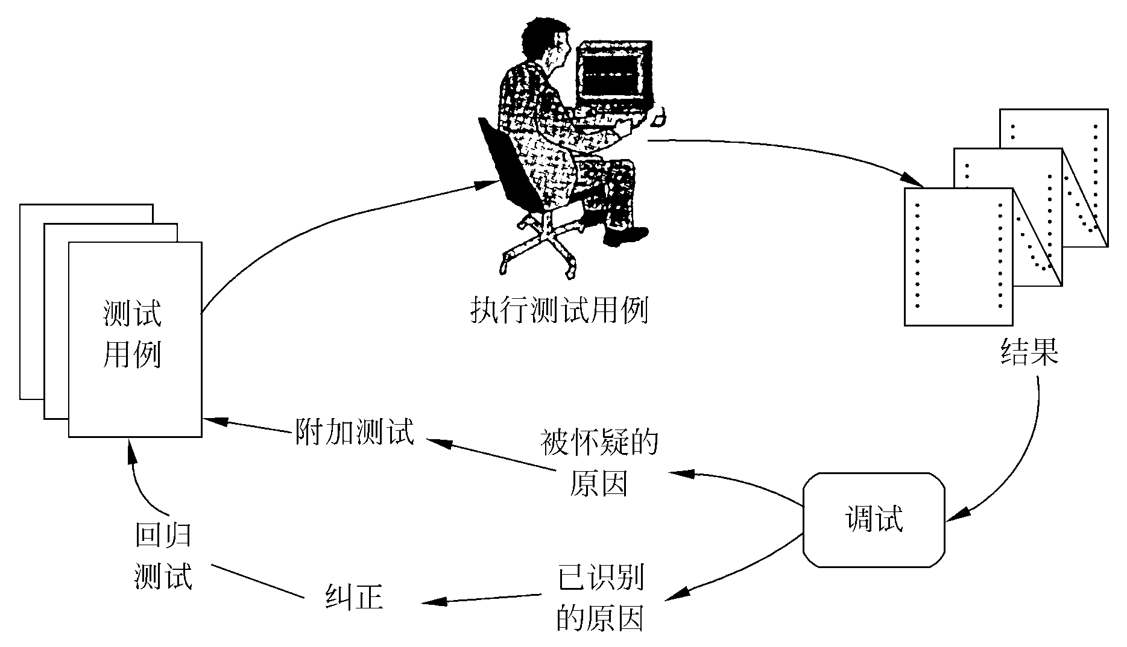
图7.8 调试过程

Slide 109
（二）调试技术
1. 输出存储器内容
2. 打印语句
3. 设置断点
（三）调试途径
无论采用什么方法，调试的目标都是寻找软件错误的原因并改正错误。通常需要把系统地分析、直觉和运气组合起来，才能实现上述目标。一般说来，有下列3种调试途径可以采用：
74
Notes:
109

Slide 110
1. 蛮干法（试探法）
这种方法是调试人员分析错误征兆，推测故障的大致位置，然后使用一种或两种调试技术，获取程序中被怀疑地方附近的信息，这种方法通常是缓慢而低效的。

Slide 111
2. 回溯法
调试人员检查错误征兆，确定最先发现“症状”的位置，然后人工沿程序的控制流往回追踪源程序代码，直到找出错误的根源或确定故障的范围为止。
回溯法适合于小程序的调试，对大程序它将变得力不从心。
75
Notes:
111

Slide 112
3. 对分查找法
如果已经知道每个变量在程序内若干个关键点的正确性，则可以用赋值语句或输入语句，在程序的中点位置“注入”这些变量的正确值，然后检查程序的输出。如果输出结果正确，则故障在程序的后半部分，反之，故障在程序的前半部分。
top
1/2
注入关键点的正确值＝执行结果
bot
76
Notes:
112

Slide 113
7.9 软件可靠性 7.9.1 基本概念
1. 软件可靠性的定义
对于软件可靠性有许多不同的定义，其中多数人承认的一个定义是：软件可靠性是程序在给定的时间间隔内，按照规格说明书的规定成功地运行的概率。
术语“错误”的含义是由开发人员造成的软件差错（bug），而术语“故障”的含义是由错误引起的软件的不正确行为。

Slide 114
2. 软件的可用性
一般说来，对于任何其故障是可以修复的系统，都应该同时使用可靠性和可用性衡量它的优劣程度。
软件可用性的一个定义是： 软件可用性是程序在给定的时间点，按照规格说明书的规定，成功地运行的概率。

Slide 115
可靠性和可用性之间的主要差别是
可靠性意味着在0到t这段时间间隔内系统没有失效，而可用性只意味着在时刻t，系统是正常运行的。
因此，如果在时刻t系统是可用的，则有下述种种可能：在0到t这段时间内，系统一直没失效(可靠)；在这段时间内失效了一次，但是又修复了；在这段时间内失效了两次修复了两次；……

Slide 116
如果在一段时间内，软件系统故障停机时间分别为t_{d1}，t_{d2}，…，正常运行时间分别为t_{u1}，t_{u2}，…，则系统的稳态可用性为：
A_{ss}=T_{up}/(T_{up}+T_{down}) (7.1)
其中T_{up}=∑t_{ui}，T_{down}=∑t_{di}
如果引入系统平均无故障时间MTTF和平均维修时间MTTR的概念，则(7.1)式可以变成A_{ss}=MTTF/(MTTF+MTTR) (7.2)

Slide 117
平均维修时间MTTR是修复一个故障平均需要用的时间，它取决于维护人员的技术水平和对系统的熟悉程度，也和系统的可维护性有重要关系。
平均无故障时间MTTF是系统按规格说明书规定成功地运行的平均时间，它主要取决于系统中潜伏的错误的数目，因此和测试的关系十分密切。

Slide 118
7.9.2 估算平均无故障时间的方法
软件的平均无故障时间MTTF是一个重要的质量指标，往往作为对软件的一项要求，由用户提出来。为了估算MTTF，首先引入一些有关的量。
1. 符号
在估算MTTF的过程中使用下述符号表示有关的数量：
E_{T}——测试之前程序中错误总数；
I_{T}——程序长度(机器指令总数)；
τ——测试(包括调试)时间；

Slide 119
E_{d}(τ)——在0至τ期间发现的错误数；
E_{c}(τ)——在0至τ期间改正的错误数。
2. 基本假定
根据经验数据，可以作出下述假定。
(1) 在类似的程序中，单位长度里的错误数E_{T}/I_{T}近似为常数。美国的一些统计数字表明，通常0.5×10⁻²≤E_{T}/I_{T}≤2×10⁻²也就是说，在测试之前每1000条指令中大约有5～20个错误。
(2) 失效率正比于软件中剩余的(潜藏的)错误数，而平均无故障时间MTTF与剩余的错误数成反比。

Slide 120
（3） 此外，为了简化讨论，假设发现的每一个错误都立即正确地改正了(即，调试过程没有引入新的错误)。因此
E_{c}(τ)=E_{d}(τ)
剩余的错误数为
E_{r}(τ)=E_{T}－E_{c}(τ) (7.3)
单位长度程序中剩余的错误数为
ε_{r}(τ)=E_{T}/I_{r}－E_{c}(τ)/I_{T} (7.4)

Slide 121
3. 估算平均无故障时间
经验表明，平均无故障时间与单位长度程序中剩余的错误数成反比，即
(7.5)
其中K为常数，它的值应该根据经验选取。美国的一些统计数字表明，K的典型值是200。
估算平均无故障时间的公式，可以评价软件测试的进展情况。此外，由(7.5)式可得
(7.6)
因此，也可以根据对软件平均无故障时间的要求，估计需要改正多少个错误之后，测试工作才能结束。

Slide 122
4. 估计错误总数的方法
程序中潜藏的错误的数目是一个十分重要的量，它既直接标志软件的可靠程度，又是计算软件平均无故障时间的重要参数。
显然，程序中的错误总数E_{T}与程序规模、类型、开发环境、开发方法论、开发人员的技术水平和管理水平等都有密切关系。
下面介绍估计E_{T}的两个方法。

Slide 123
(1) 植入错误法
使用这种估计方法，在测试之前由专人在程序中随机地植入一些错误，测试之后，根据测试小组发现的错误中原有的和植入的两种错误的比例，来估计程序中原有错误的总数E_{T}。
假设人为地植入的错误数为N_{s},经过一段时间的测试之后发现n_{s}个植入的错误，此外还发现了n个原有的错误。如果可以认为测试方案发现植入错误和发现原有错误的能力相同，则能够估计出程序中原有错误的总数为
(7.7)
其中N^即是错误总数E_{T}的估计值。

Slide 124
(2) 分别测试法
如果有办法随机地把程序中一部分原有的错误加上标记，然后根据测试过程中发现的有标记错误和无标记错误的比例，估计程序中的错误总数，则这样得出的结果比用植入错误法得到的结果更可信一些。
Notes:
124
植入错误法的基本假定是所用的测试方案发现植入错误和发现原有错误的概率相同。但是，人为地植入的错误和程序中原有的错误可能性质很不相同，发现它们的难易程度自然也不相同，因此，上述基本假定可能有时和事实不完全一致。

Slide 125
分别测试法使用两个测试员(或测试小组)，彼此独立地测试同一个程序的两个副本，把其中一个测试员发现的错误作为有标记的错误。具体做法是，在测试过程的早期阶段，由测试员甲和测试员乙分别测试同一个程序的两个副本，由另一名分析员分析他们的测试结果。用τ表示测试时间，假设
τ=0时错误总数为B₀;
τ=τ₁时测试员甲发现的错误数为B₁;
τ=τ₁时测试员乙发现的错误数为B₂;
τ=τ₁时两个测试员发现的相同错误数为b_{c}。

Slide 126
假定测试员乙发现有标记错误和发现无标记错误的概率相同，则可以估计出测试前程序中的错误总数为
(7.8)
使用分别测试法，在测试阶段的早期，每隔一段时间分析员分析两名测试员的测试结果，并且用(7.8)式计算B₀^。如果几次估算的结果相差不多，则可用B₀^的平均值作为E_{T}的估计值。
Notes:
126
如果认为测试员甲发现的错误是有标记的，即程序中有标记的错误总数为B₁,则测试员乙发现的B₂个错误中有b_{c}个是有标记的。
此后一名测试员可以改做其他工作，由余下的一名测试员继续完成测试工作，因为他可以继承另一名测试员的测试结果，所以分别测试法增加的测试成本并不太多。

Slide 127
例1、设计下列伪码程序的语句覆盖和路径覆盖测试用例：
START
INPUT(A,B,C)
IF Ａ＞５
THEN X=10
ELSE X=1
END IF
IF B>10
THEN Y=20
ELSE Y=2
END IF
IF C>15
THEN Z=30
ELSE Z=3
END IF
PRINT (X,Y,Z)
STOP

Slide 128
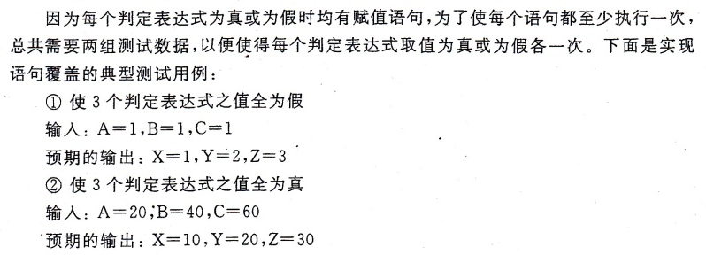
答：（1）语句覆盖测试用例

Slide 129


（2）路径覆盖测试用例

Slide 130
例2 在测试一个长度为24000条指令的程序时，第一个月由甲、乙两名测试员各自独立测试这个程序。经一个月测试后，甲发现并改正20个错误，使MTTF达到10h。与此同时，乙发现24个错误，其中6个甲也发现了。以后由甲一个人继续测试这个程序。问：
（1）刚开始测试时程序中总共有多少个潜在的错误？
（2）为使MTTF达到60h，必须再改正多少个错误？还需多长测试时间？

Slide 131
答：（1）根据公式： ，可得：
即刚开始测试时程序中总共有80个错误。
（2）根据估算平均无故障时间的公式可得：
计算可得：K=40，E_{c}=70
即还需要改正50个错误。根据甲的改正进度，估计还需要3个月。

